Slide 1
第14讲
类型、变量的规范

Slide 2
主要內容
  重新理解java的简单类型
  重新理解java的引用类型
  重新理解java的变量

Slide 3
1 Java数据类型
Java编程语言的类型:基本数据类型和包装类型，基本数据类型又可以分成两类：简单类型、引用类型。
简单类型：boolean类型和数字类型，其中数字类型包括整数类型:byte、short、int, long和 char，以及浮点数类型:float和double。
引用类型：类类型、接口类型和数组类型， 另外还有一个特殊的空类型。

Slide 4
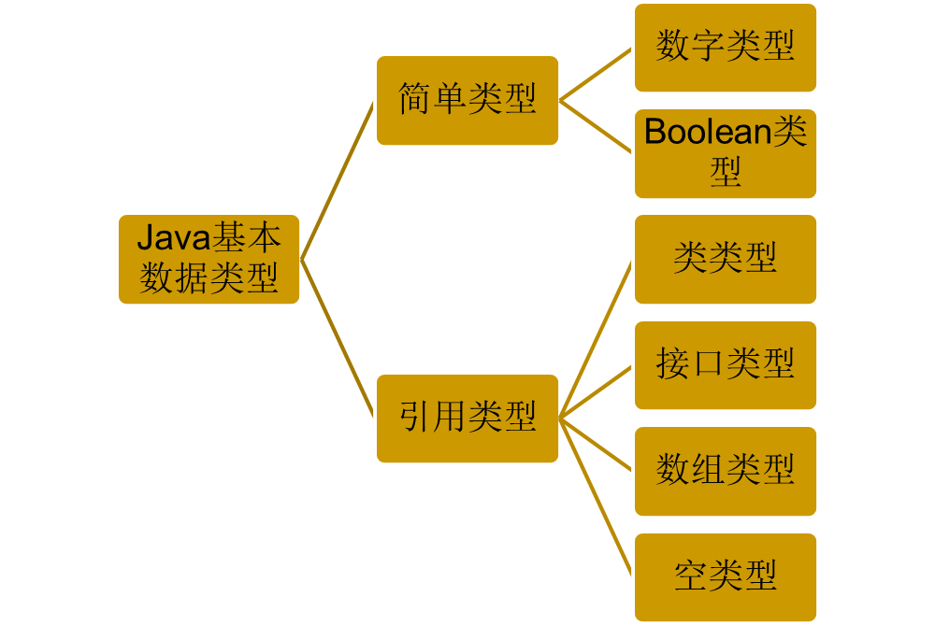
基本类型直接包含值（directly contain value）
引用类型引用对象（reference to object）

Slide 5
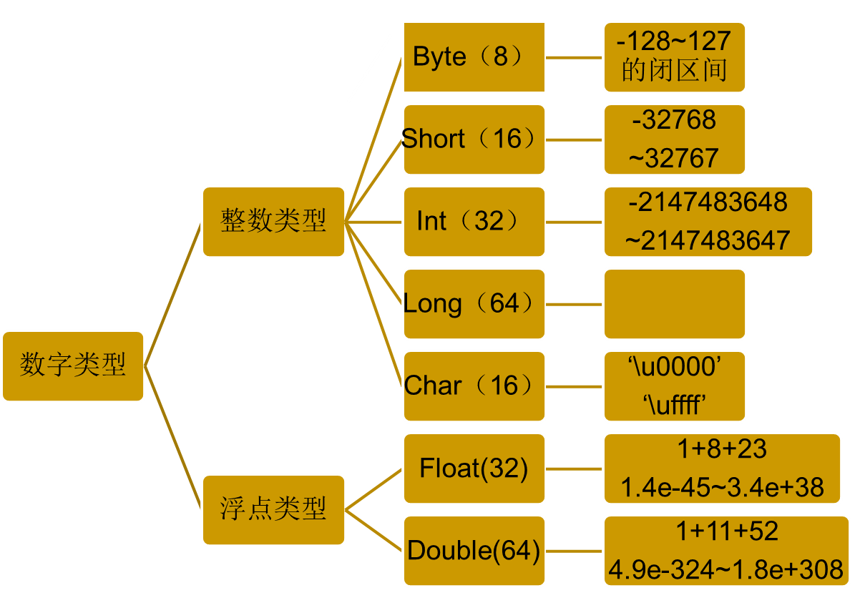

Slide 6

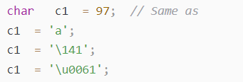
Java的Char数据类型
char数据类型是16位无符号Java基元数据类型，char变量不能为负值；
字符字面量是字符需要用单引号括起来；
字符字面量可以表示为字符转义序列；
字符字面量可以作为Unicode转义序列；
字符字面量可以作为八进制转义序列。

Slide 7
float与double的范围和精度
1. 范围
float和double的范围是由指数的位数来决定的。
float的指数位有8位，而double的指数位有11位，分布如下：
float：
1bit（符号位） 8bits（指数位） 23bits（尾数位）
double：
1bit（符号位） 11bits（指数位） 52bits（尾数位）

Slide 8
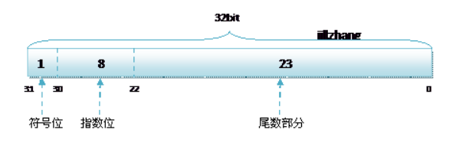
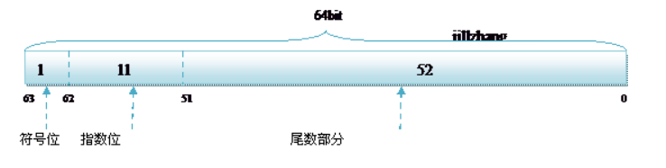

Slide 9
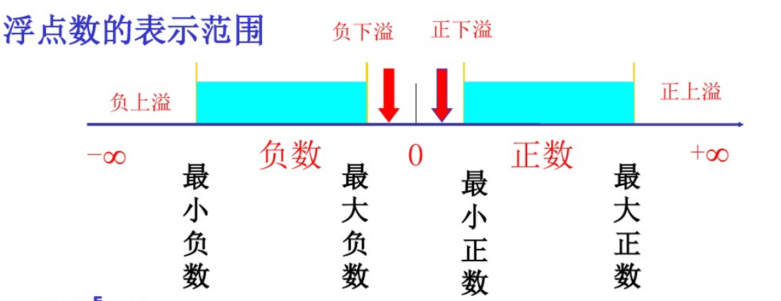
float的指数范围为-126~+127，而double的指数范围为-1022~+1023，浮点数的取值范围（见附件浮点数表示范围运算:排除全0与全1的情况）：

Slide 10
  float的范围为-2^126 ~ +2^127，也即-3.40E+38 ~ +3.40E+38；
  double的范围为-2^1022 ~ +2^1023，也即-1.79E+308 ~ +1.79E+308。
精度 | 字节数 | 正数取值范围 | 负数取值范围
单精度 | 4 | 1.4E-45~+3.40E+38 | -3.40E+38 ~ 1.4E-45
双精度 | 8 | 4.9E-324~+1.79E+308 | -1.79E+308 ~ -4.9E-324

Slide 11
2. 精度
浮点数的精度取决于尾数部分。尾数部分的位数越多，能够表示的有效数字越多。 单精度和双精度尾数部分始终是一个隐含着的“1”。
单精度数：尾数用23位存储，加上默认的小数点前的1位1
2^(23+1) = 16777216
因为 10^7 < 16777216 < 10^8，所以说单精度浮点数的有效位数是7位。

Slide 12
2. 精度
双精度数：尾数用52位存储
2^(52+1) = 9007199254740992
因为10^16 < 9007199254740992 < 10^17，所以双精度的有效位数是16位。

Slide 13
Java语言的包装类型：
8种简单数据类型都有相应的包装数据类型，int的包装类为Interger，char的包装类为Character外，其他所有对应的包装类名就是把首字母大写即可。
除了浮点型包装类型其他类型都会缓存，6个包装类直接赋值时，就是调用对应包装类的静态工程方法valueof()。
缓存区间的数据可以使用==判断，但是区间之外的所有数据都会在堆上产生，并不会复用已有对象，因此，推荐使用equals（）方法比较所有包装类对象。

Slide 14
包装类缓存区间：
Byte :表示范围-128~127，全部缓存；
Character: 表示范围0~65535，缓存0~127;
Short: 表示单位-32768~32767，缓存-128~127;
Long: 表示范围[-2^{63~}2⁶³ -1]，缓存-128~127;
Interger: 表示范围[-2^{31~}2³¹ -1],缓存-128~127;
  可以修改为最大缓冲值7777
Boolen:使用静态final变量定义，valueof() 就是返回这两个静态值。

Slide 15
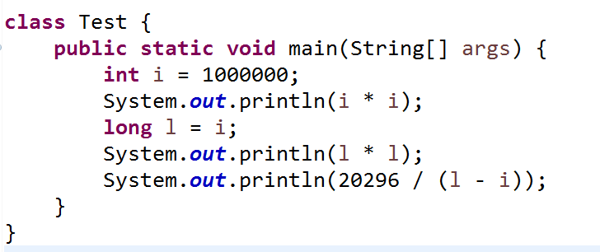
【例 1】整数操作

Slide 16
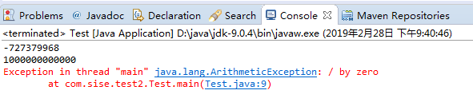
例1 运行结果
这个程序会产生下面的输出：
-727379968
1000000000000
Exception in thread "main" java.lang.ArithmeticException: / by zero
at javaLS01.T01.main(T01.java:10)

Slide 17
例1 结果分析
在执行到除以1-i时会产生ArithmeticException异常，因为1 - i等于 0 ；
程序中第一个乘法是按照32位精度执行的，而第二个乘法是一个long乘法。
产生-727379968这样的数值输出的原因是因为这个乘法的数学结果应该是1000000000000，它对于int类型来说大了，以至于产生了溢出，而-727379968正是正确结果的低32表示的十进制数值.

Slide 18
整数类型的任何值都可以通过类型转换与其他任何数字类型进行双向转换，但是在整数类型和boolean类型之间是无法转换的，整数操作符不会以任何方式提示上溢或下溢。整数操作符抛出异常的几种情况：
  如果需要对引用进行拆箱转换（包装类型转换为基本数据类型），那么任何整数操作符都会抛出NullPointerException。
  如果右操作数是0，那么整数除法操作符和整数取余操作符%都会抛出ArithmeticException。
  如果需要进行装箱转换（基本数据类型转换为包装类型），但是没有足够的内存可以用来执行该转换，那么递增和递减操作++或—就会抛出outofMemoryError.

Slide 19
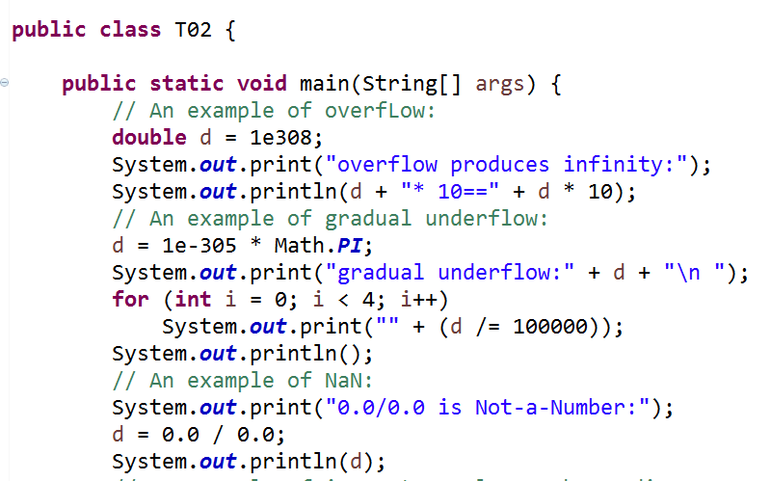
【例 2】浮点操作源码

Slide 20
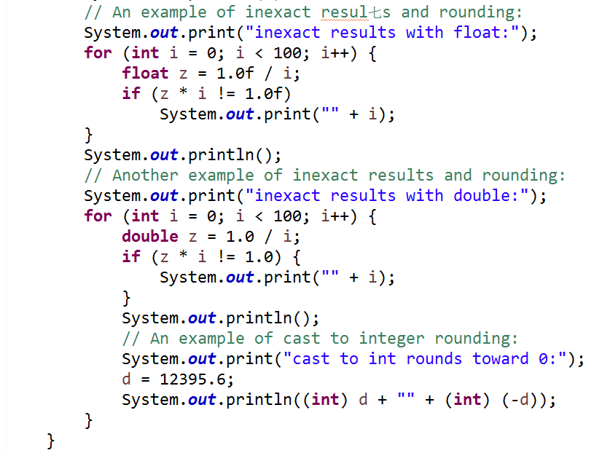
【例 2】浮点操作源码

Slide 21
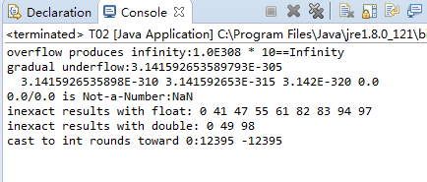
【例 2】 运行结果
这个程序会产生下面的输出：

Slide 22
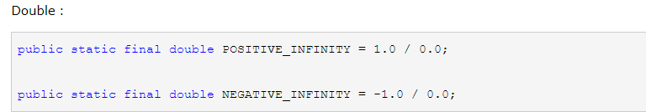
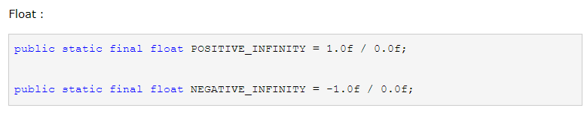
【例 2】结果分析-INFINITY
Infinity—无穷大
在整型运算中，除数是不能为0的，否则直接运行异常；
但是在浮点数运算中，引入了无限这个概念；

Slide 23

【例 2】 结果分析-NaN
NaN-表示非数字，它与任何值都不相等，甚至不等于它自己 ;
NaN是无序的，因此，如果操作数中有一个或两个同时是NaN，则数字比较操作符<、<=、>和>=返回 false。
NaN是无序的，如果操作数中有一个是NaN，则判不等操作符返回true。 特别地，当且仅当x是NaN，则x!=x为true。
无限乘以0，结果为NAN

Slide 24
【例 2】 结果分析
这个示例说明，和其他操作相比，渐进下溢会产生精度的渐进丢失。
浮点数除了NaN，浮点数都是有序的，按照从小到大排列，分别是负无穷、负有穷非0值、正0和负0、正有穷非0值.以及正无穷。
正0和负0相比较结果是相等，因此表达式0.0==-0.0的结果是true，而0.0>-0.0的结果是false。但是其他操作可以区分正0和负0，例如，1.0/0.0的值是正无穷，但是1.0/-0.0的结果是负无穷。
当 i 为 0 时，其结果涉及被0 除，因此z 会变成正无穷， 而 z*0会变成并不等于1.0的NaN。

Slide 25
浮点数使用规范
在要求绝对精确表示的业务场景下，不能使用浮点数，例如金融行业货币表示；
禁止通过判断两个浮点数是否相等来控制业务流程，所以在判断两个浮点数 a 和 b 是否相等时，不能 a==b，应该判断二者之差的绝对值fabs(a-b) 是否小于某个阈值；
在数据库中小数禁止使用float类型和double类型，由于这两种书在存储时存在精度丢失。使用decimal类型存储。
Notes:
float，double等非标准类型，在DB中保存的是近似值，而Decimal则以字符串的形式保存数值。

Slide 26
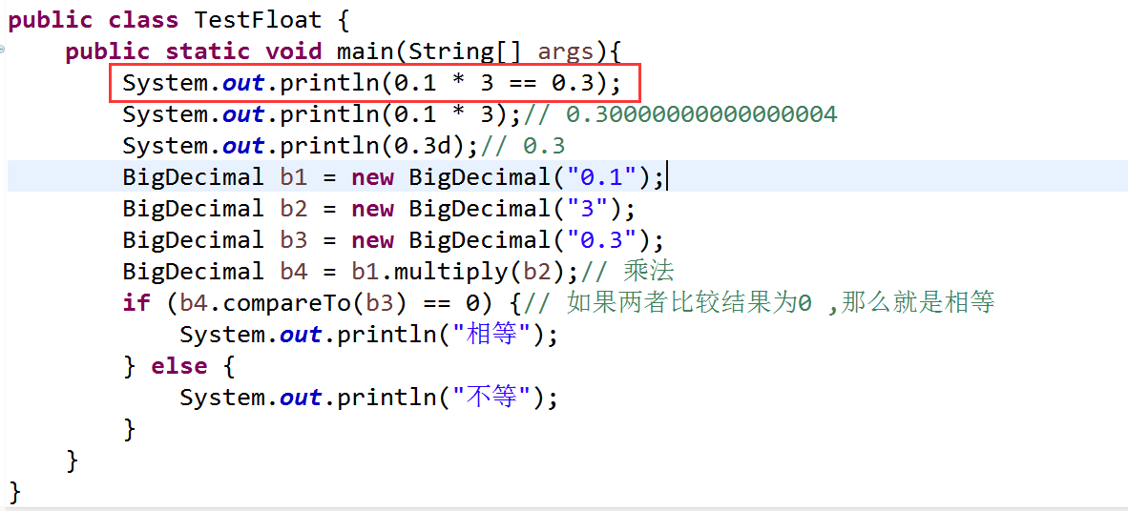
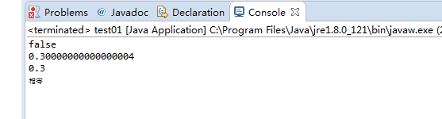

Slide 27
2 引用类型
类类型——对对象的抽象和归纳；
接口类型——使用interface来定义一个接口，只能定义方法，不能有方法的实现；
字符串——是存放数据区（静态区）以Unicode编码的字符集合；
数组类型——存储同一种数据类型的集合的容器。

Slide 28
对象类型的创建
对象是类的实例或数组。引用值(经常直接简称“引用”)是指向这些对象的指针，并且有一个特殊的空引用，它不指向任何对象。类实例是显式地通过类实例创建表达式创建的。
数组：是显式地通过数组创建表达式创建的。

Slide 29
对象类型的创建
字符串类型的创建：连接操作符+用于非常量表达式中，那么就会隐式地创建一个新的类实例，从而产生一个string类型的新对象。
如果对数组初始化器表达式求值，那么就会隐式地创建一个新的数组对象。
这会发生在下列情况中:初始化类或接口，创建类的新实例，以及执行局部变量声明语句。
Boolean, Byte, Short、Character, Integer, Long, Float和Double类型的新对象可以通过装箱转换被隐式地创建。

Slide 30
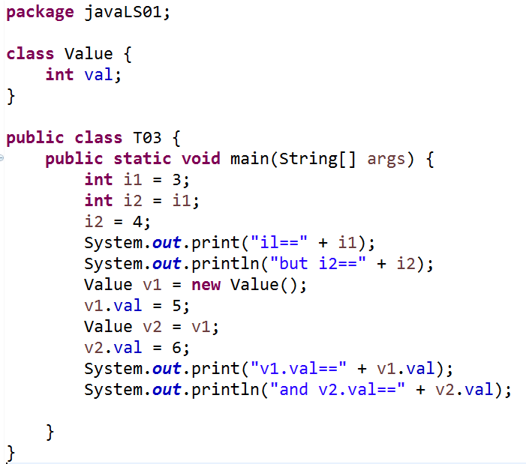

【例3】简单类型和引用类型源代码

Slide 31
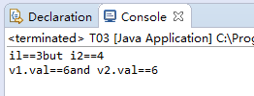
【例3】运行结果

Slide 32
【例 3】 结果分析
基本变量中存的就是实际值，基本类型的传递都属于值传递；
对象引用变量中存的是一个能找到实际值的数据（地址）；
因为v l .v a l和 v2.val引用的是由唯一的new表达式创建的Va lue对象里的同一个实例变量，而 i l 和 i 2 是不同的变量。
每个对象都与一个监视器关联，它会被synchronized方法 和 synchronized语句用来对多线程并发访问对象状态进行控制。

Slide 33
多个引用可以指向同一个对象。绝大多数对象都具有状态，这些状态存储在对象的域中，而这些对象是类的实例;或者存储在变量中，而这些变量是数组对象的成员。
如果两个变量包含指向同一个对象的引用，那么当通过其中一个变量的对象引用修改该对象的状态时，通过另一个变量中的引用可以观察到变化后的状态。

Slide 34
3 变量
Java是静态类型语言，也称强类型语言。
一个变量就是一个存储位置，并且具有相关联的类型，有时也称其为变量的编译时类型，该类型要么是简单类型，要么是引用类型。
类型限制了变量可以装哪些值，有哪些变量，能做什么操作，最终产生什么结果
变量的值与其类型的兼容性是由Java编程语言的设计方案所保证的。类型的缺省值都是与其类型兼容的，而所有赋值操作都会检查其赋值兼容性，这种检查通常是在编译时执行的，但是有一个例外，就是涉及数组的赋值兼容性检査是在运行时执行的。

Slide 35
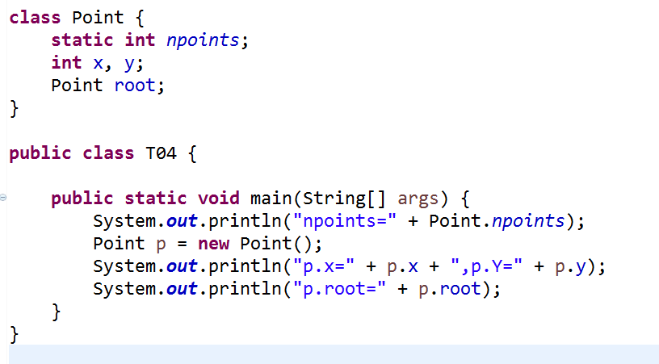
【例4】变量的初始值源代码

Slide 36
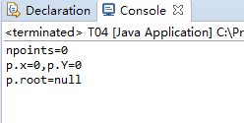
【例4】运行结果

Slide 37
【例 4】 结果分析
上面的输出说明了 npoints是缺省初始化的，这发生在Poi nt类的准备阶段；
上面的输出说明了 x、y 和 root也是缺省初始化的，这发生在新的Point被实例化时。后续将对类和接口的加载、链接和初始化的各个方面都进行了完整的描述，另外还有对用于创建新的类实例的类实例化操作的描述。

Slide 38
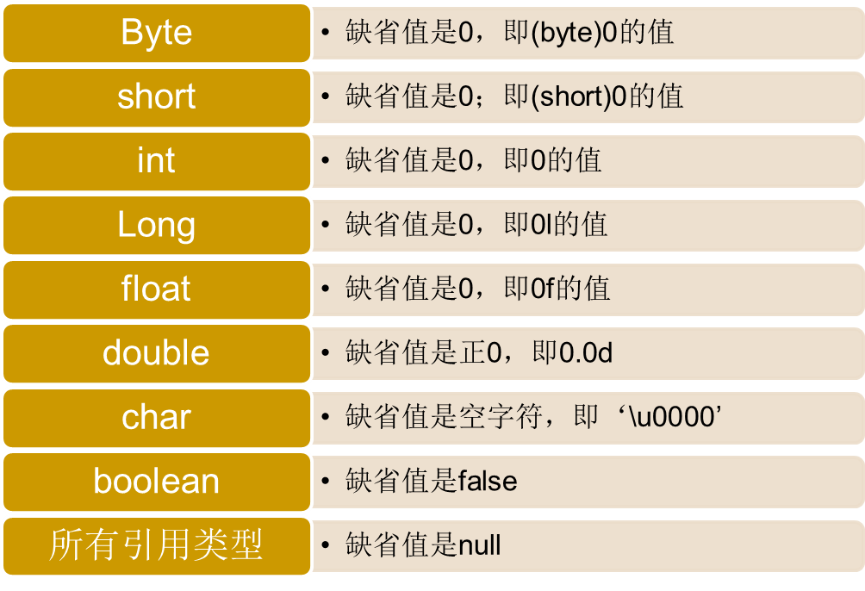
每个类变量、实例变量或数组元素在被创建时都需要用缺省值进行初始化

Slide 39
类的每个方法参数都被初始化为方法的调用者提供的相应的引元值；
构造器参数都被初始化为类实例创建表达式或显式构造器调用中提供的相应的引元值；
异常参数被初始化为被抛出的表示异常的对象；
局部变量必须在被使用前显式地通过初始化或赋值操作进行赋值，其赋值方式可以用使用明确赋值规则进行校验。

Slide 40
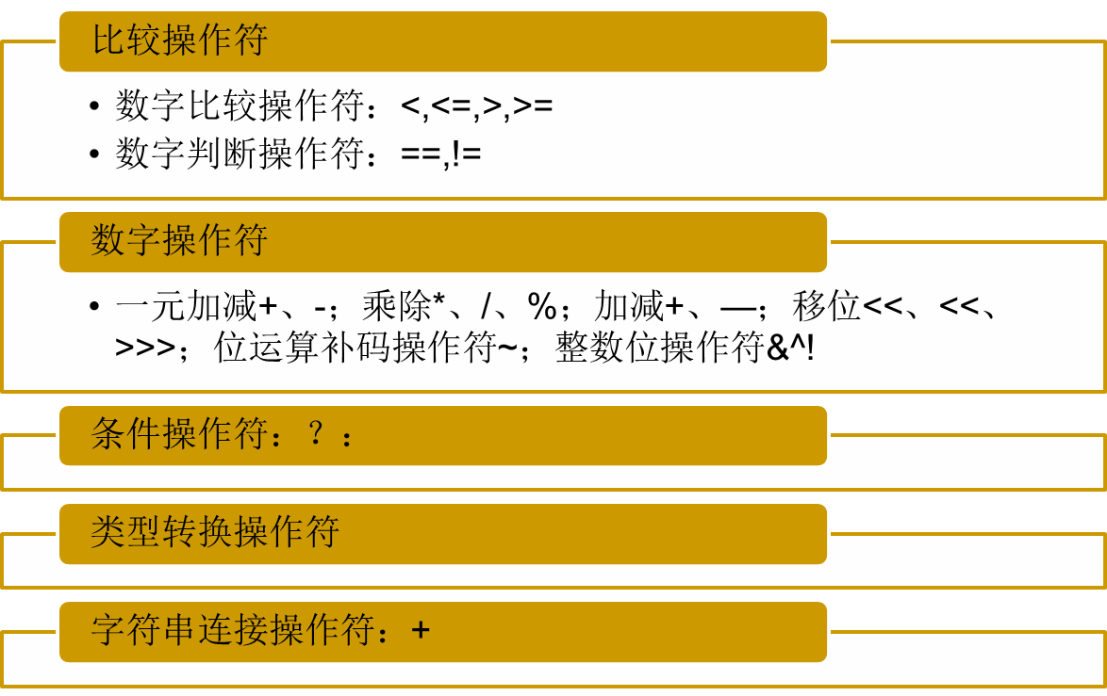
Java操作符
Notes:
一元加操作符以一个加号（+）表示，放在数值前面，对数值不会产生任何影响，不过，在对非数值应用一元加操作符时，该操作符会像Number()转型函数一样对这个值执行转换。 换句话说，布尔值false 和true 将被转换为0 和1，字符串值会被按照一组特殊的规则进行解析，而 对象是先调用它们的valueOf()和（或）toString()方法，再转换得到的值。一元减操作符主要用于表示负数，例如将1 转换成-1。。而当应用于非数值时，
一元减操作符遵循与一元加操作符相同的规则，最后再将得到的数值转换为负数。
var s1 = "01";
var s2 = "1.1";
var s3 = "z";
var b = false;
var f = 1.1;
var o = {
valueOf: function() {
return -1;
}
};
s1 = +s1; // 值变成数值1
s2 = +s2; // 值变成数值1.1
s3 = +s3; // 值变成NaN
b = +b; // 值变成数值0
f = +f; // 值未变，仍然是1.1
o = +o; // 值变成数值-1

Slide 41
如果二元操作符的操作数至少有一个是浮点类型的，那么该操作就是浮点操作，即使另一个操作数是整数也是如此。
  如果数值操作符操作数一个是double类型的。操作会按照64位浮点算术运算执行，结果也是double类型的。如果另一个操作数不是double类型的，那么它首先会被拓宽到double类型。
  否则，该操作就会按照32位浮点算术运算执行，并且该数值操作符的结果也是float类型的。如果另一个操作数不是float类型的，那么它首先会通过数字提升被拓宽到float类型。

Slide 42
浮点类型的任何值都可以通过类型转换与其他任何数字类型进行双向转换，除了和boolean类型之间是无法转换的。
上溢的浮点操作会产生一个有符号的无穷。
下溢的浮点操作会产生一个非规格化的值或有符号的0。
结果没有数学定义的浮点操作会产生一个NaN。
操作数中有NaN的所有数值操作都会产生一个NaN作为结果。

Slide 43
浮点操作符会因为下列原因而抛出异常；
如果需要对空引用进行拆箱转换，那么任何浮点操作符都会抛出NullPOinterException；
如果需要进行装箱转换，但是没有足够的内存可用来执行该转换，那么递增和递减操作符++与一就会抛出OutOfMemoryError；

Slide 44
课堂小结
  理解代码规约的意义
  重新理解java的简单类型
  重新理解java的引用类型
  重新理解java的变量

